Slide 1

SAMMEN FEIRER VI NORGES VIKTIGSTE LARBEID
Hva skjer nasjonalt?
Lokale VÅR DAG arrangementer i Vestland

Slide 2
MINNER OM MÅLENE:
Øke deltakelsen
Fjerne barrierer
Synligjøre frivillig sektors betydning
Notes:
Regjeringen har bestemt at 2022 skal være Frivillighetens år 2022.
Vi skal rette et flomlys på frivillig sektor – foreningene og de frivillige skal danse.
Vi skal få flere med....
Ta ned barrierer ....
Synliggjøre

Slide 3
Årets arrangementer
ØKT DELTAKELSE
Åpnings- og avslutningsarrangementene
Noe som passer for meg
VÅR DAG
The Gathering
Sammen på tur
Studentens frivillighetsdag
Friluftlivets uke
Strandryddeaksjonen
TV-aksjonen
OD
World Para Snow Sport
Holmenkollen skifestival
Ruten Rock
FJERNE BARRIERER for deltakelse
Noe som passer for meg
Sammen på tur
Barrierefri Fritid
Fremtiden er flerkulturell
World Para Snow Sport
SYNLIGGJØRE frivillig sektors betydning
Åpnings- og avslutningsarrangementene
Noe som passer for meg
VÅR DAG
Frivillighetens museum
Verdens helsedag
Podcast: Frivillig med S. Kloppen
The Gathering
Sammen på tur
Studentens frivillighetsdag
Friluftlivets uke
Strandryddeaksjonen
TV-aksjonen
OD
World Para Snow Sport
Holmenkollen skifest
Ruten Rock
Notes:
l

Slide 4
 | DES 21 | JAN | FEB | MAR | APR | MAI | JUN | JUL | AUG | SEP | OKT | NOV | DES | 2023 →
SIGNAL-ARRANGEMENTER
PROFILTILTAK
MØNSTER-AKTIVITER
ANDRE TILTAK
10/5
TUR MED
EN DU IKKE
KJENNER
TUR
MED EN
DU IKKE
KJENNER
7/4
VERDENS
HELSEDAG
4-11/9
FRILUFT-
LIVETS
UKE
1/6
STUDENT
FRIV.PRIS
24/1
LÆRINGS-
DAGEN
STUDENT KONFE-
RANSE
7/6
LNU
BARN &
UNGE
11-18/9
STRAND-
RYDDE-
AKSJON
NOV
OPERASJ.
DAGSVERK
AUG
NOE SOM PASSER FOR MEG
2
13/4
THE
GATHE-
RING
25/10
TV-
AKSJONEN
JAN
NOE SOM PASSER FOR MEG
1
21/5
SYKKEL-TUREN
16/8
SYKKEL-TUREN
SEPT.
LIVSSYNS-
ÅPEN
MINIUKE
5/12
OFFISIELL
AVSLUT-NING
SEP
NOE SOM PASSER FOR MEG
2
NOE SOM
PASSER
FOR MEG
1
NOE SOM
PASSER
FOR MEG
1
NOE SOM
PASSER
FOR MEG
2
NOE SOM
PASSER
FOR MEG
2
5/12
OFFISIELL
FINALE
DES.
FRIVILLIG-
HETENS
MUSEUM
5/12
OFFISIELL
ÅPNING
PODCAST
Frivillig med
Solveig
Kloppen
PODCAST
Frivillig med
Solveig
Kloppen
DES.
POD-
CAST
FRIVILLIG-
HETENS
MUSEUM
FRIVILLIG-
HETENS
MUSEUM
VÅR
DAG
VÅR
DAG
VÅR
DAG
VÅR
DAG
VÅR
DAG
Lokale Frivllighets-priser
VÅR
DAG
VÅR
DAG
VÅR
DAG
VÅR
DAG
VÅR
DAG
VÅR
DAG
VÅR
DAG
VÅR
DAG
VÅR
DAG
VÅR
DAG
VÅR
DAG
VÅR
DAG
VÅR
DAG
VÅR
DAG
VÅR
DAG
VÅR
DAG
VÅR
DAG
VÅR
DAG
VÅR
DAG
VÅR
DAG
VÅR
DAG
VÅR
DAG
VÅR
DAG
VÅR
DAG
VÅR
DAG
VÅR
DAG
VÅR
DAG
VÅR
DAG
VÅR
DAG
VÅR
DAG
JAN
WORLD PARA SNOW SPORT
Jun.
ECO-
SWING
Gran
4-7/8
FJORD-
STEAM
Bergen
8-23/JAN
WORLD
PARA SNOW
SPORTS
KRAFT
Mangfolds-
prosjekt
MAR.
BARRIERE-
FRI
FRITID
4.JUN
DISSIMILIS
FESTI-
VALEN
JAN
WORLD PARA SNOW SPORT
26-31 juli
DØVES
KULTUR-
FESTIVAL
Stavanger
JAN
LÆRE-
VERKTØY
SALABY
15-19/8
FÅ22 PÅ
ARENDAL
UKA
JUN.
MUSEUM-
HACKING
Dokka
SEP
MUSEUM-
HACKING
Dokka

Slide 5
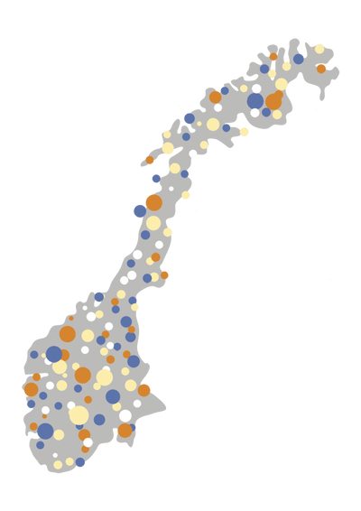
VI SKAPER FESTEN SAMMEN
Januar - budskap
Det er vanlig å være frivillig – hva skal du gjøre i FÅ?
Søk støtte til lokale VÅR DAG-arrangementer
Inkludering/økt tilgjengelighet i Frivillig sektor
Frivillig sektor som læringsarena

Slide 6

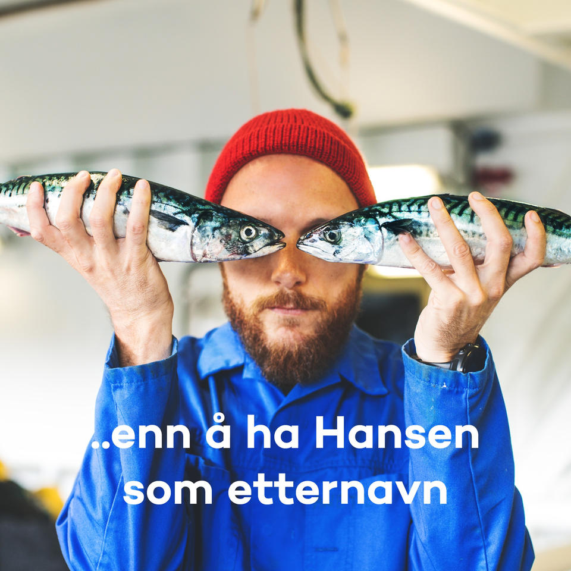


Slide 7

Søknadsfrist 7.2.22

Slide 8

1000 frivillige
Vintersportstudio på NRK
Digitalt næringslivsseminar 20 januar kl 14 -15 med:
HR direktør i Scandic Hotels
gen sek i Frivillighet Norge
gen sek i Unge Funksjonshemmede
en frivillig fra Aker asa
forbundslederen i Fagforbundet

Slide 9
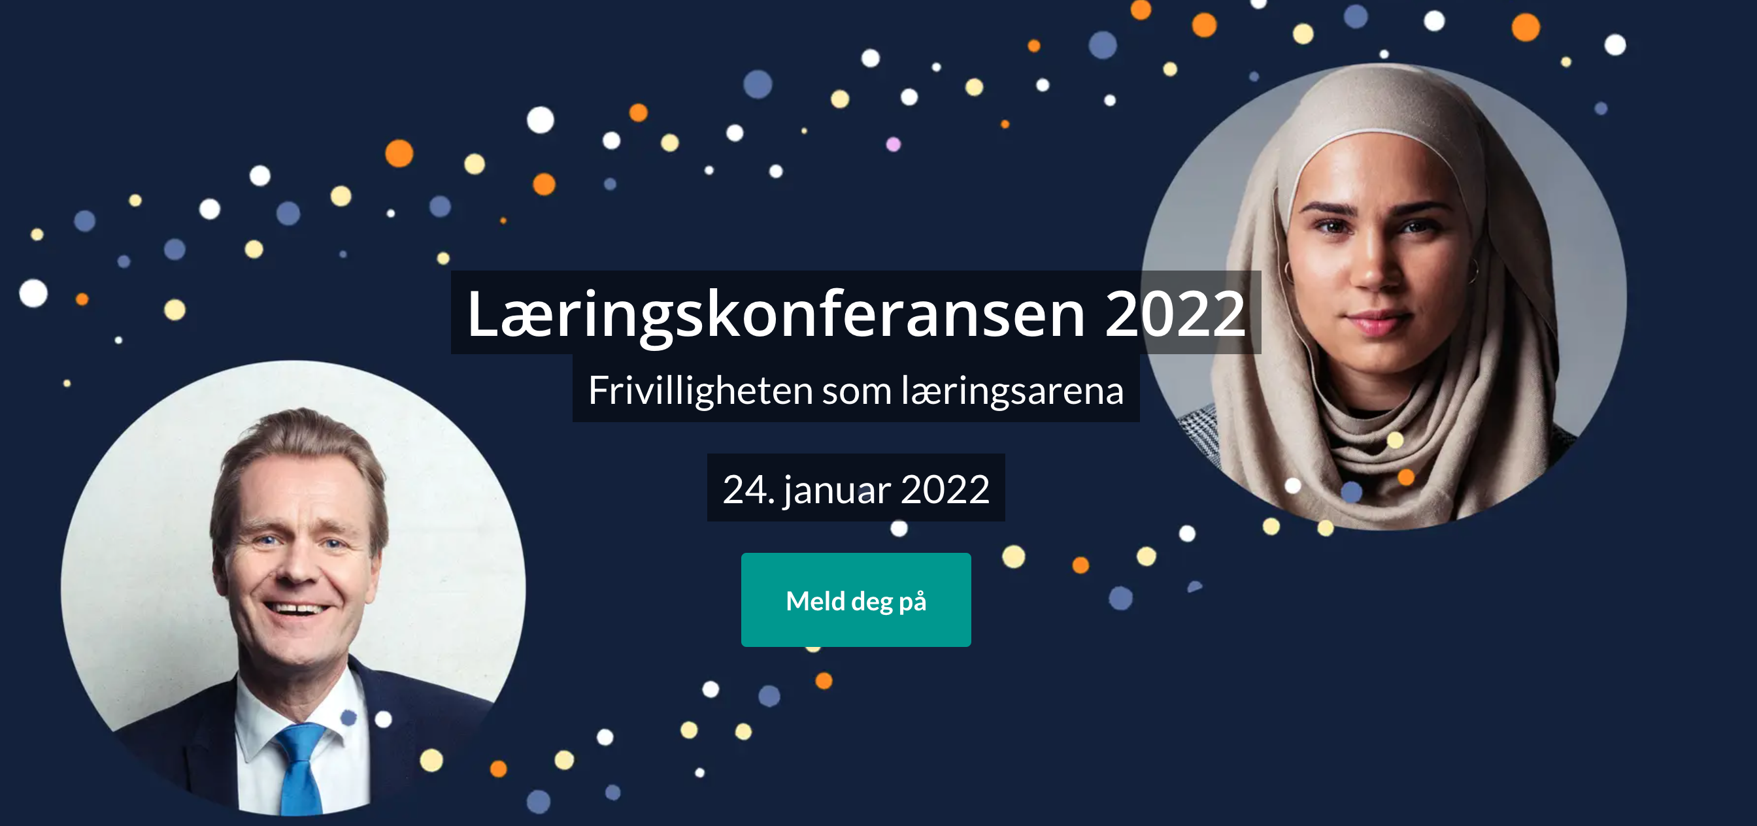

Slide 10
VÅR DAG arr. i Vestland vår 2022
52 lokale lag har søkt støtte
EKS: revmatikerlag, korps, frivilligsentral, kystlag, La Humla suse, FAU, bygdelag, husflidslag, Røde Kors, hagelag, geopark osv.
Type arr. de vil avvikle:
Sykkel og plantedag, konserter, villbiedag, klesbyttemarked, gatefest, rebusløp, fest for eldre osv.
6 har fått innvilget støtte

Slide 11


Lik oss og følg oss på sosiale medier:
Facebook – Frivillighetensår2022
Instagram - Frivillighetensar2022
Følg med på våre nettsider:
www.frivillighetensar.no

